Slide 1
Gleichstellung in Österreich – Aktuelle Entwicklungen und Herausforderungen
Angela Wroblewski
Institut für Höhere Studien (IHS)
wroblews@ihs.ac.at
Wachauforum – 8. Juli 2022

Slide 2
Agenda
Status quo der Gleichstellung in Österreich
Positive Entwicklungen und aktuelle Herausforderungen
Wie kann man die Entwicklungen bewerten?
Schlussfolgerungen

Slide 3
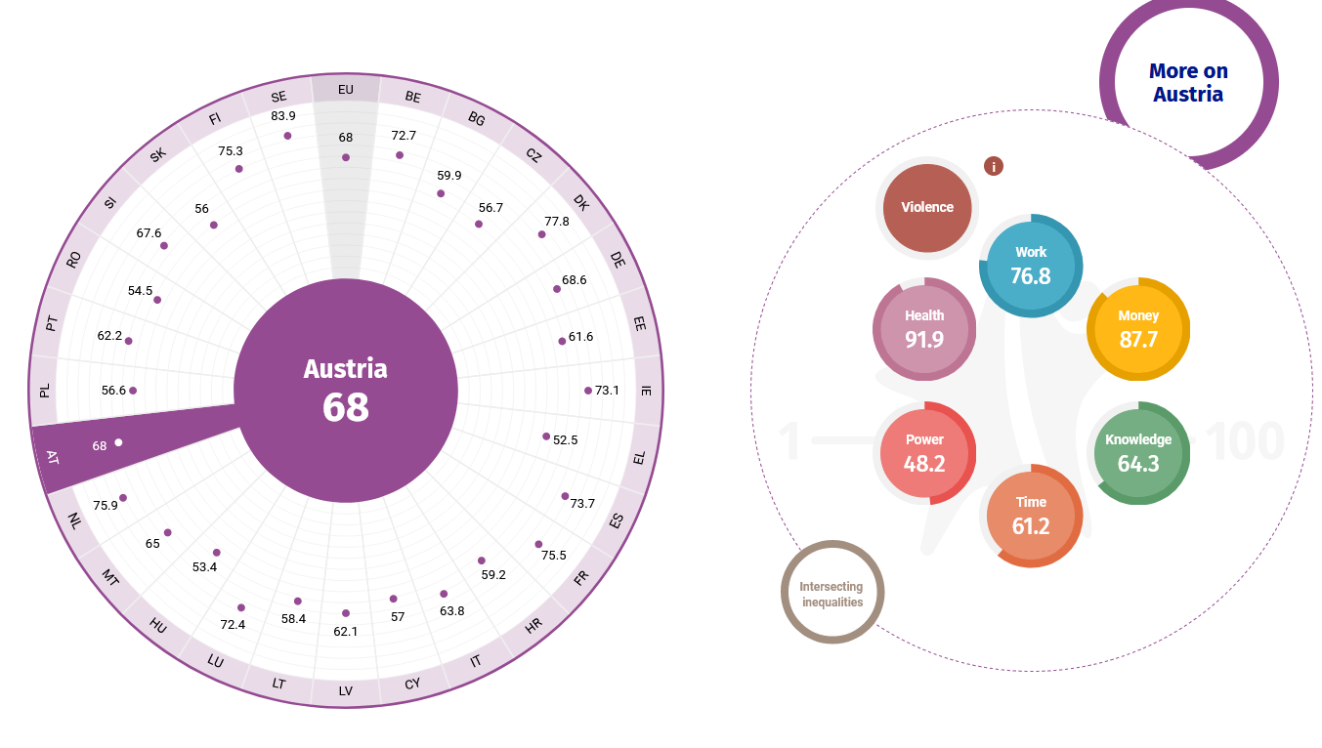
Status quo Gleichstellung
Quelle: EIGE Gender Equality Index 2021

Slide 4
Status quo der Gleichstellung
 | EU | AT | Position
Gesamtindex | 68 | 68 | 11
Work | 72 | 77 | 4
Money | 82 | 88 | 6
Knowledge | 63 | 64 | 10
Time | 65 | 61 | 15
Power | 55 | 48 | 16
Health | 88 | 92 | 3
Quelle: EIGE Gender Equality Index 2021

Slide 5
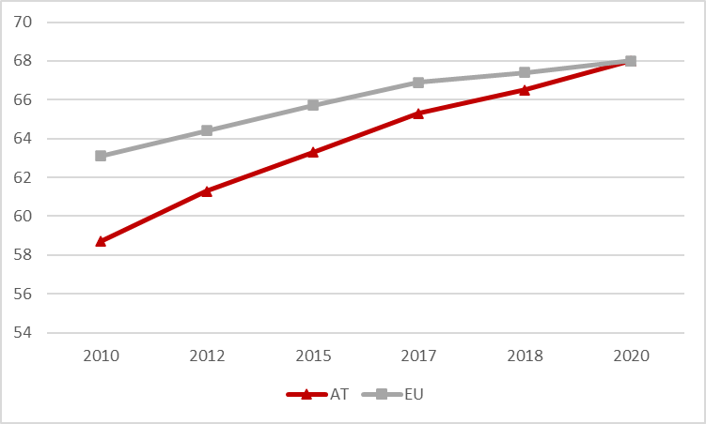
Entwicklung 2010-2020
Quelle: EIGE Gender Equality Index

Slide 6
Entwicklungen in Österreich
Steigende Erwerbs-beteiligung von Frauen (2021: 73%, 2004: 64%)
Steigende Bildungs-beteiligung von Frauen (2020: 38% mind. Matura, 2001: 21%)
50% der Frauen arbeiten Teilzeit (Männer: 12%)
1% der Väter geht länger als 6 Monate in Karenz
Verwertbarkeit von Bildung: 26% der Frauen mit MINT Ausbildung arbeiten in MINT (56% der Männer)
Quellen: Statistik Austria; AK Wiedereinstiegsmonitoring

Slide 7
Konsequenzen
Einkommensunterschiede – unselbständig Beschäftigte
  Frauen erhalten 63% des Ø-Einkommens von Männern (nicht arbeitszeitbereinigt)
  85% bei ganzjähriger Vollzeitbeschäftigung
Pension Pay Gap
  Durchschnittspension 2020: 1.622€ für Männer, 1.016€ für Frauen
  Erstmals zuerkannte Alterspension 2020: 2.527€ für Männer, 1.294€ für Frauen

Slide 8
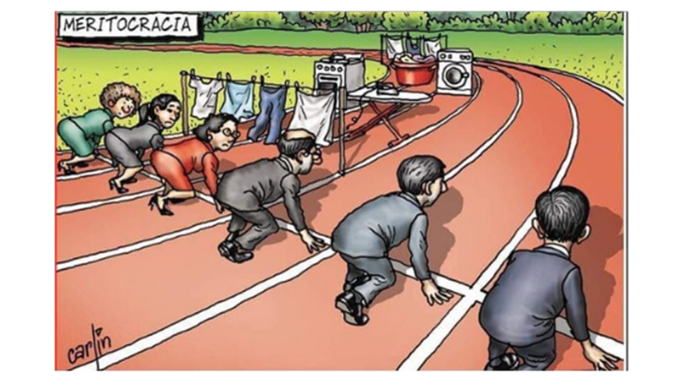
Herausforderungen für Gleichstellung
Partielle Integration von Frauen
Aufwertung von typischen Frauenberufen
Wirksamkeit bestehender Maßnahmen erhöhen (Väterkarenz, Pensionssplitting, Frauen in MINT etc.)

Slide 9
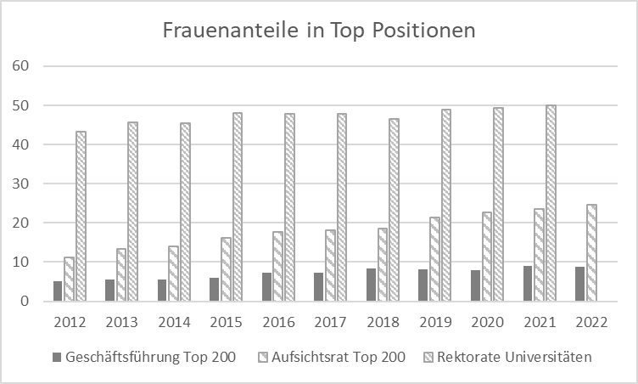
Von Frauenförderung zu Kulturwandel
Frauen haben aufgeholt – jetzt braucht es Kulturwandel
Quote zur Erhöhung der Partizipation von Frauen
  Reflexion traditioneller Praktiken
  Role Models
  ≠ Kulturwandel
  Kinderbetreuungsangebote und attraktive Arbeitsbedingungen in allen Bereichen
Quellen: AK Frauen.Management.Report 2022, unidata
Notes:
This 2019 cartoon by Peruvian political cartoonist Carlin (not to be confused with the late comedian George Carlin) has sparked discussion, argument, and controversy around the globe.
Meritocracia, or Meritocracy, is defined by the Cambridge dictionary as a social system, society, or organization in which people get success or power because of their abilities, not because of their money or social position.

Slide 10
Vielen Dank für ihrer Aufmerksamkeit!

